Slide 1
Работа с социальными сервисами по физике
Костицына Татьяна Петровна,
руководитель РМО учителей физики
Советского района

Slide 2
Сервисы по физике

Slide 3
№ | Название сервиса | Ссылка на сервис
1 | Решу ОГЭ. Физика | https://phys-oge.sdamgia.ru/
2 | Решу ЕГЭ. Физика | https://phys-ege.sdamgia.ru/
3 | Российская электронная школа (РЭШ) | https://resh.edu.ru/
4 | Инфоурок | https://infourok.ru/
5 | Открытый урок «Первое сентября» Фестиваль педагогических идей | https://xn--i1abbnckbmcl9fb.xn--p1ai/
6 | Классная физика | http://class-fizika.ru/
7 | Росучебник / вебинары + образовательная платформа LECTA | https://rosuchebnik.ru/metodicheskaja-pomosch/materialy/predmet-fizika_type-vebinar/
8 | Просвещение / вебинары | https://www.prosv.ru/subject/physics.html
9 | Он-лайн школа «Фоксфорд» | https://foxford.ru/
10 | Проект «Неделя высоких технологий и технопредпринимательства» (готовые уроки) | http://htweek.ru/lessons/2019/

Slide 5
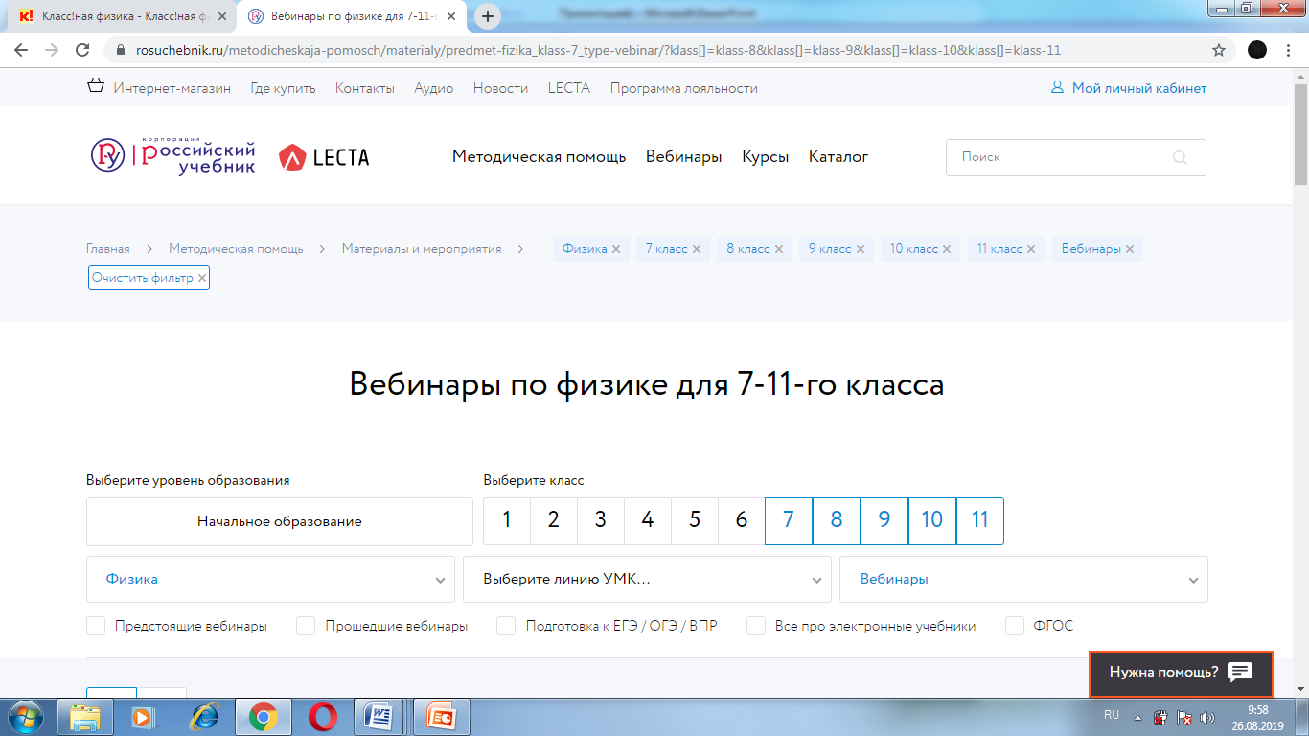

Slide 6
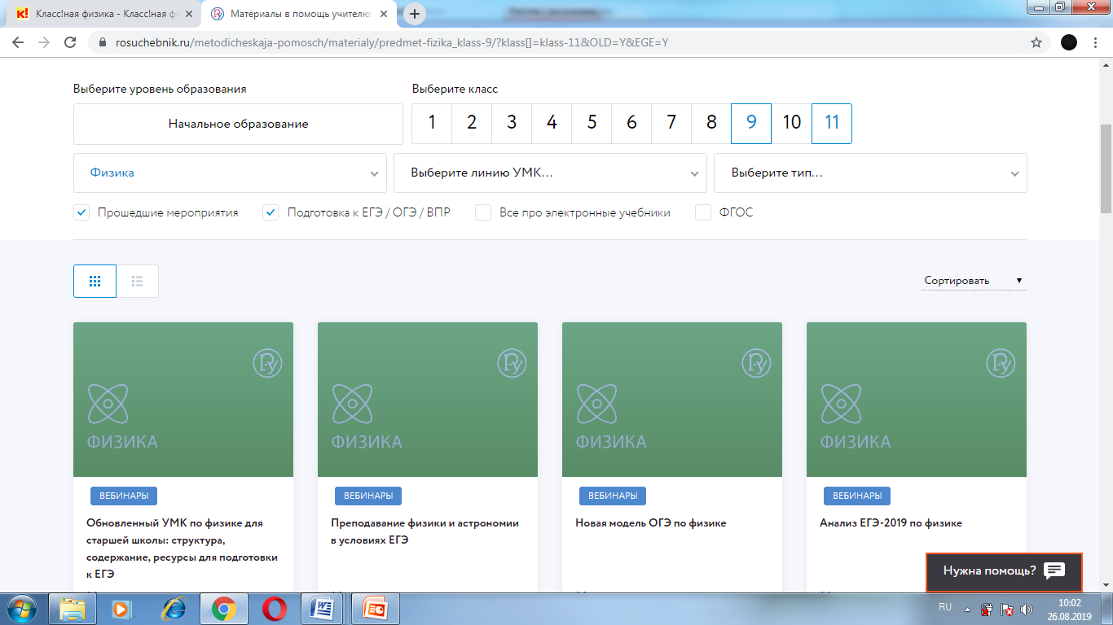

Slide 7
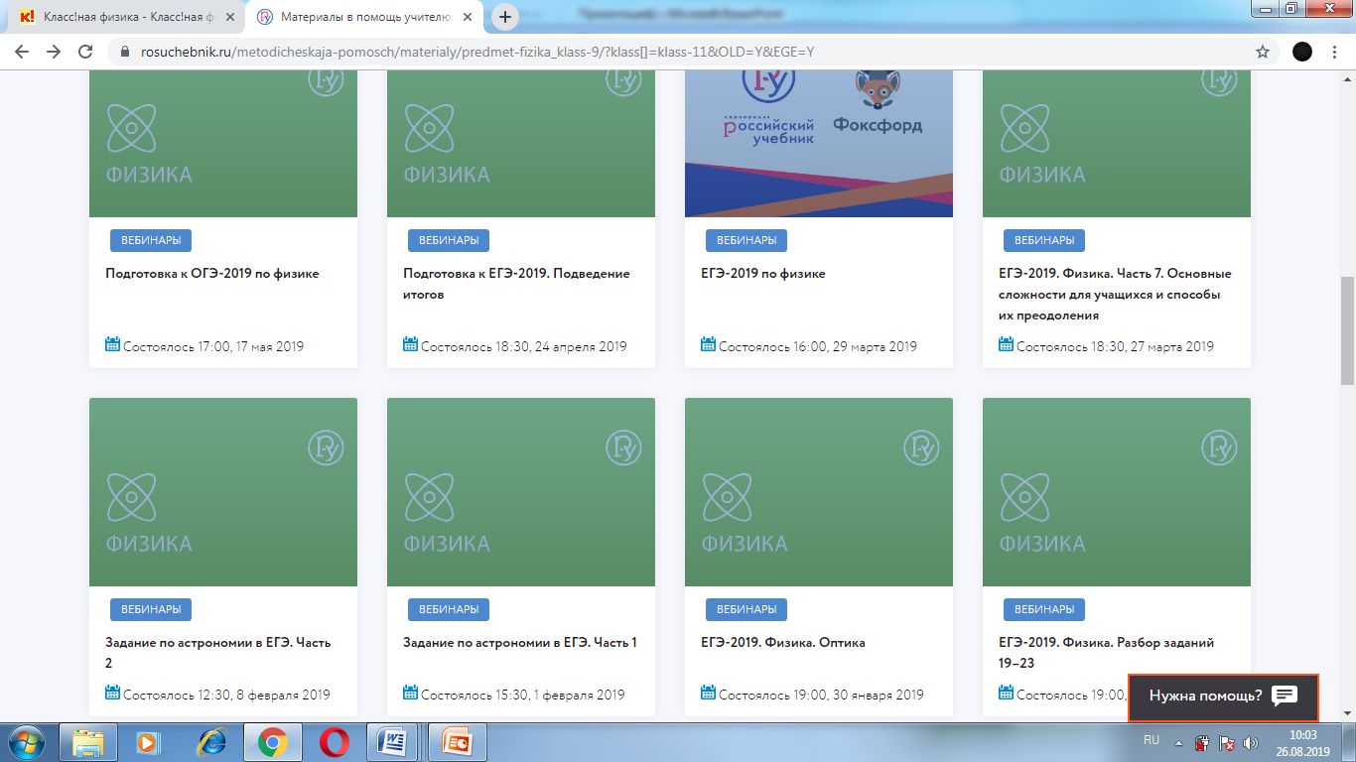

Slide 8
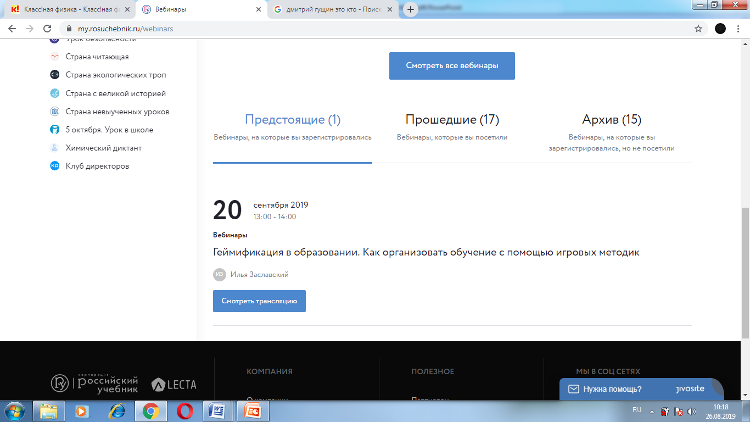

Slide 9
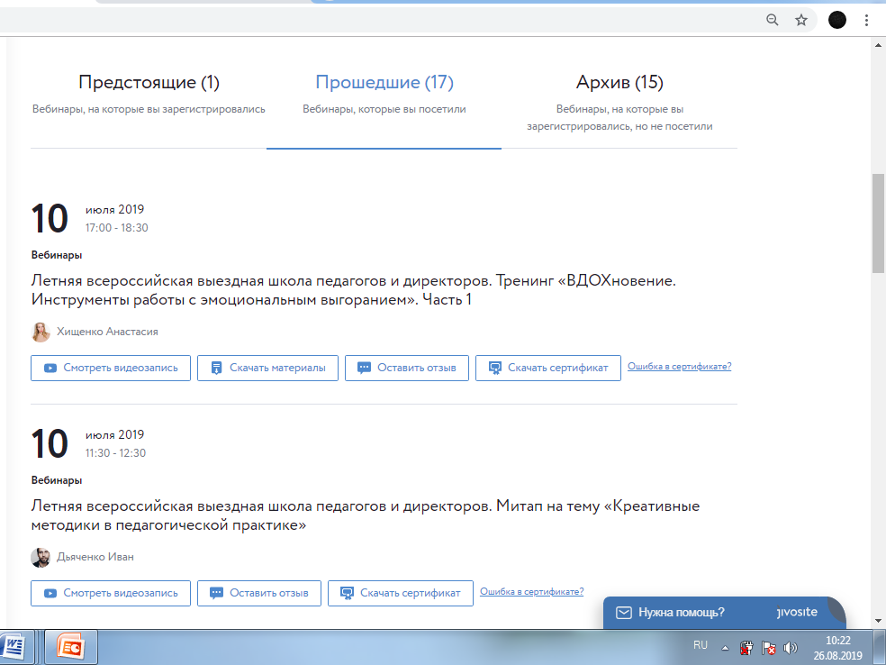

Slide 11
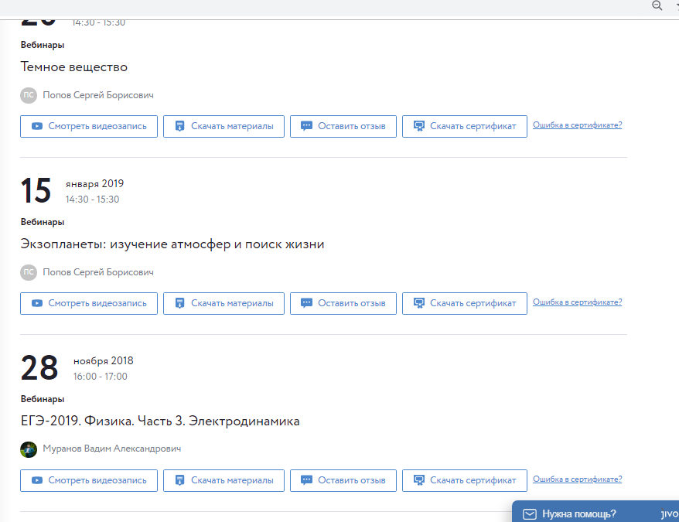

Slide 16
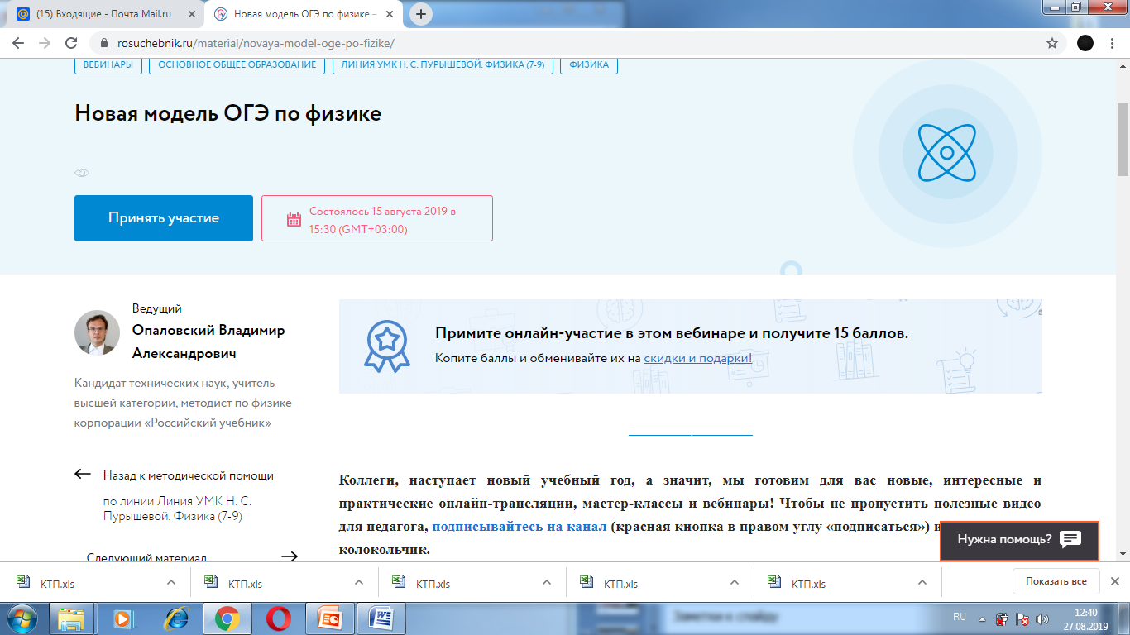

Slide 22
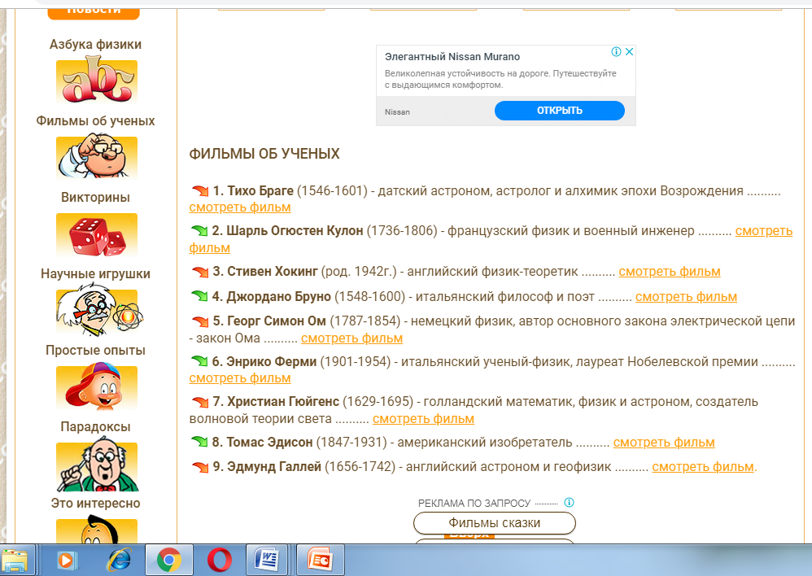

Slide 24
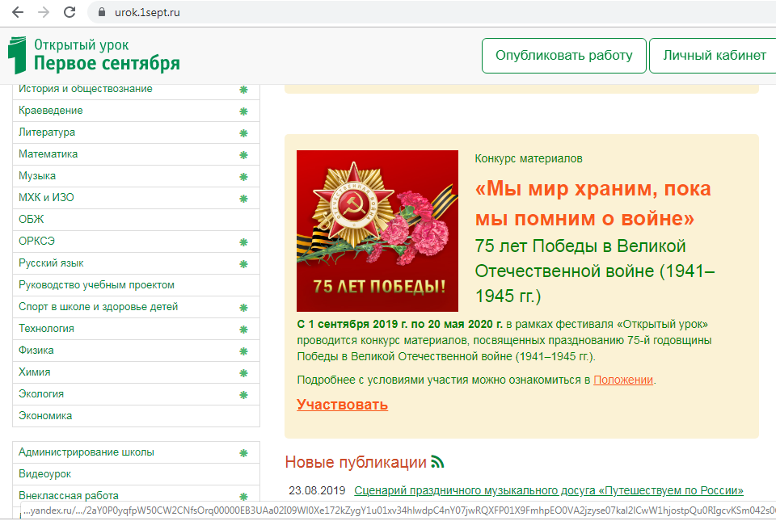

Slide 27
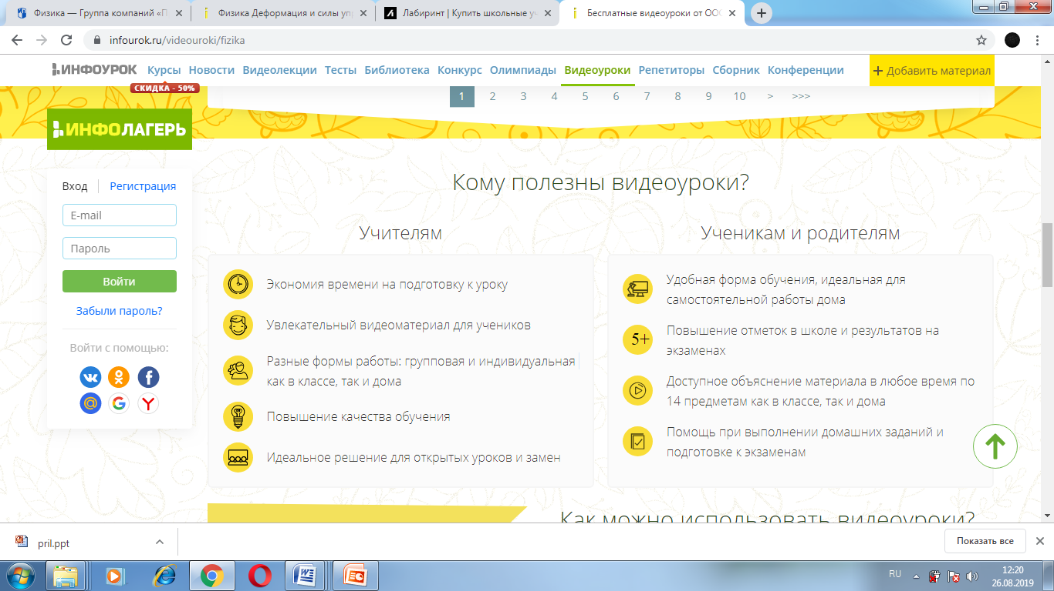

Slide 28
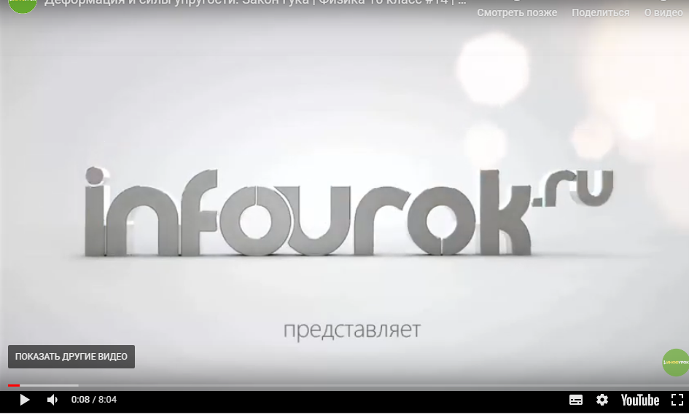

Slide 31
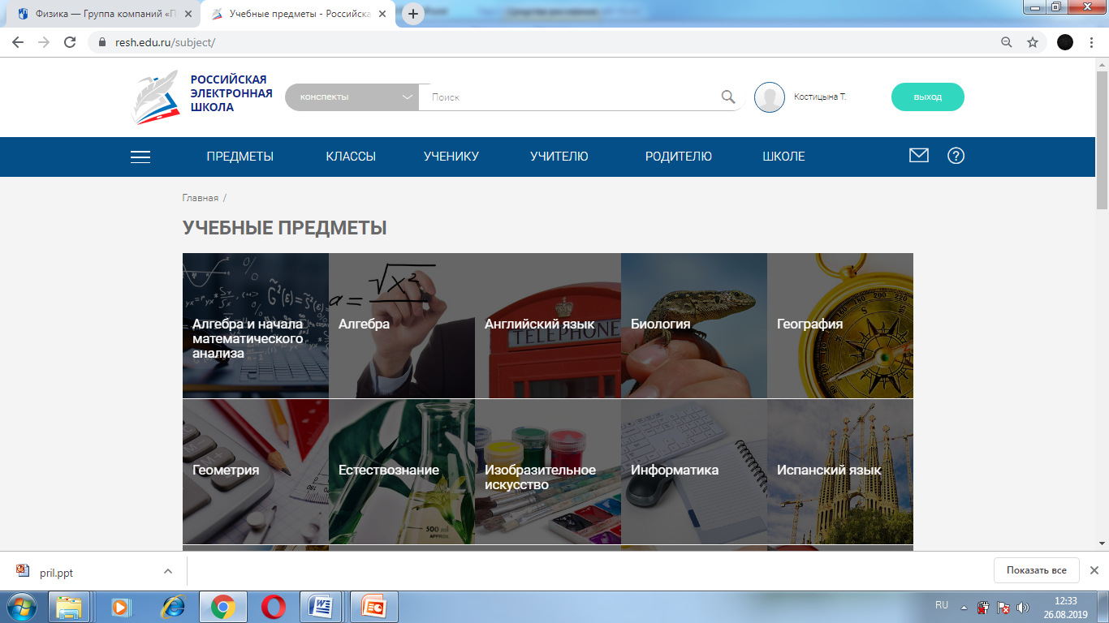

Slide 32
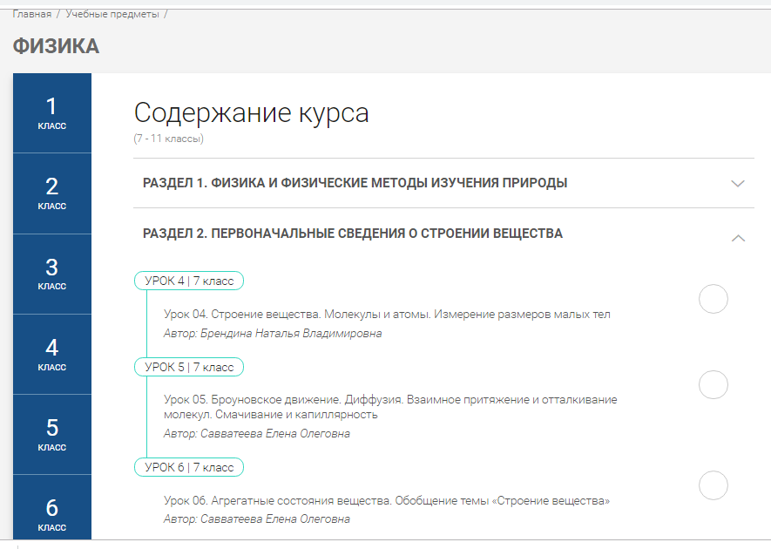

Slide 37
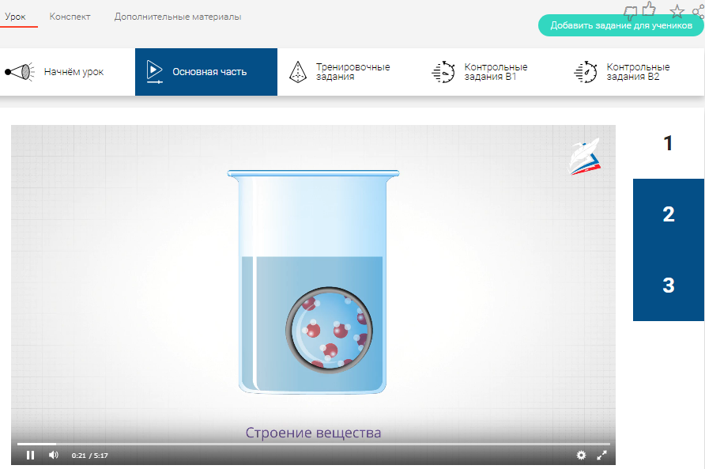

Slide 44
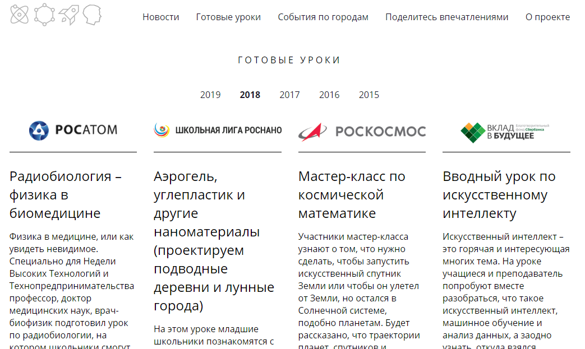
Проект «Неделя высоких технологий и технопредпринимательства»

Slide 45
Сервисы по физике

Slide 46
Работа с социальными сервисами по физике
Костицына Татьяна Петровна,
руководитель РМО учителей физики
Советского района
Благодарим за внимание!

Slide 50
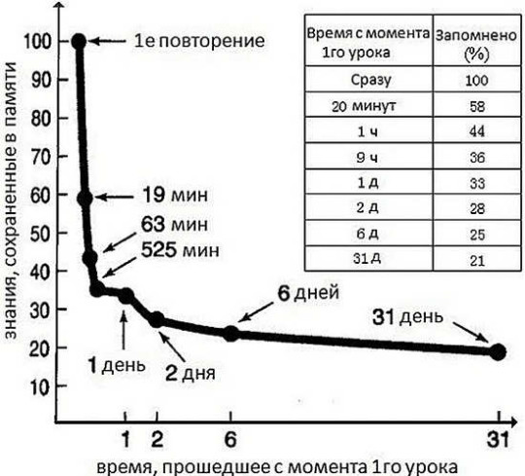
кривая забывания

Slide 51
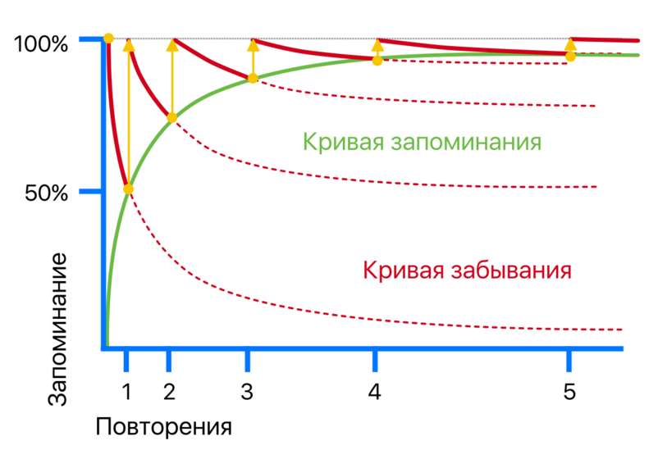
Накопление информации при повторениях
5 повторений позволяют информации
надолго осесть в памяти.

Slide 52
Сайты по астрономии

Slide 53
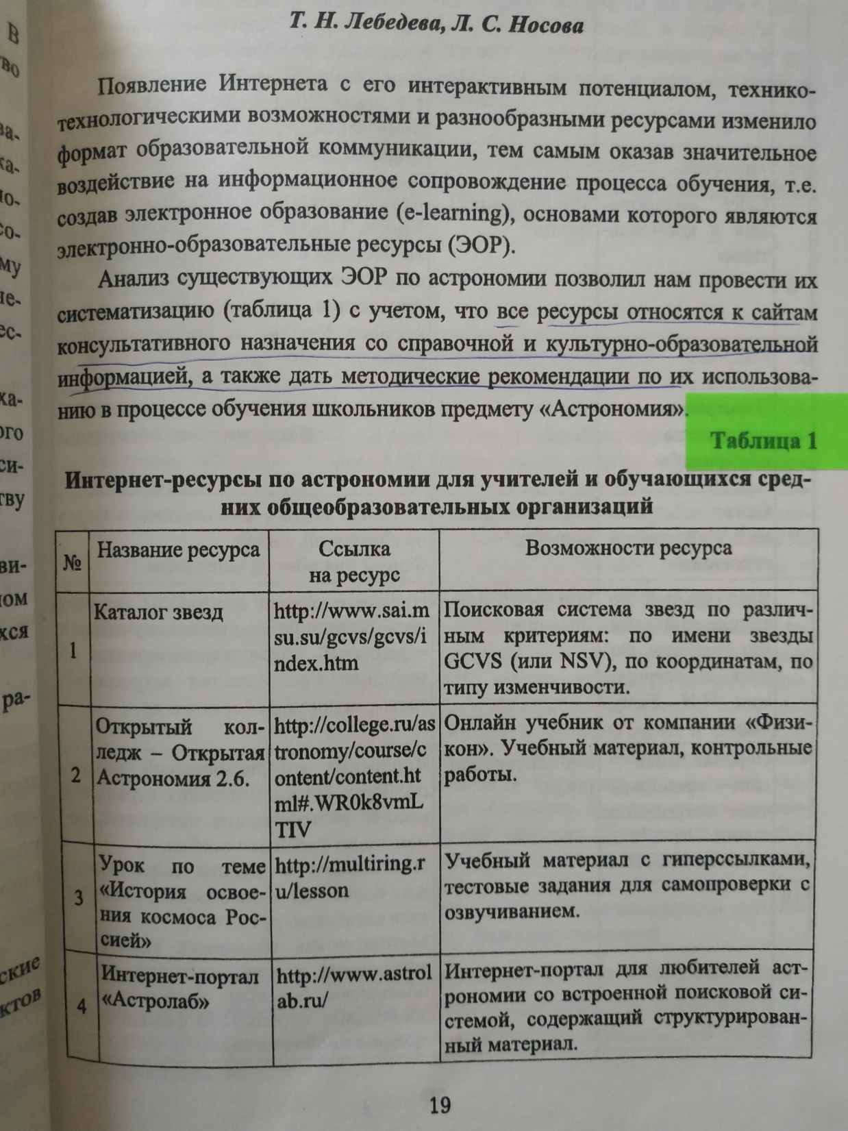

Slide 54
